Slide 1

Flexibel peilbeheer met molen- en stuwrechten
Notes:
Titelpagina variant 1 - Algemeen

Slide 2
Renovatie van de ontlaststuw bij de Opwettense Watermolen
Inkijk in een bouwproject in een bijzondere omgeving
Notes:
Welkomstpagina

Slide 3
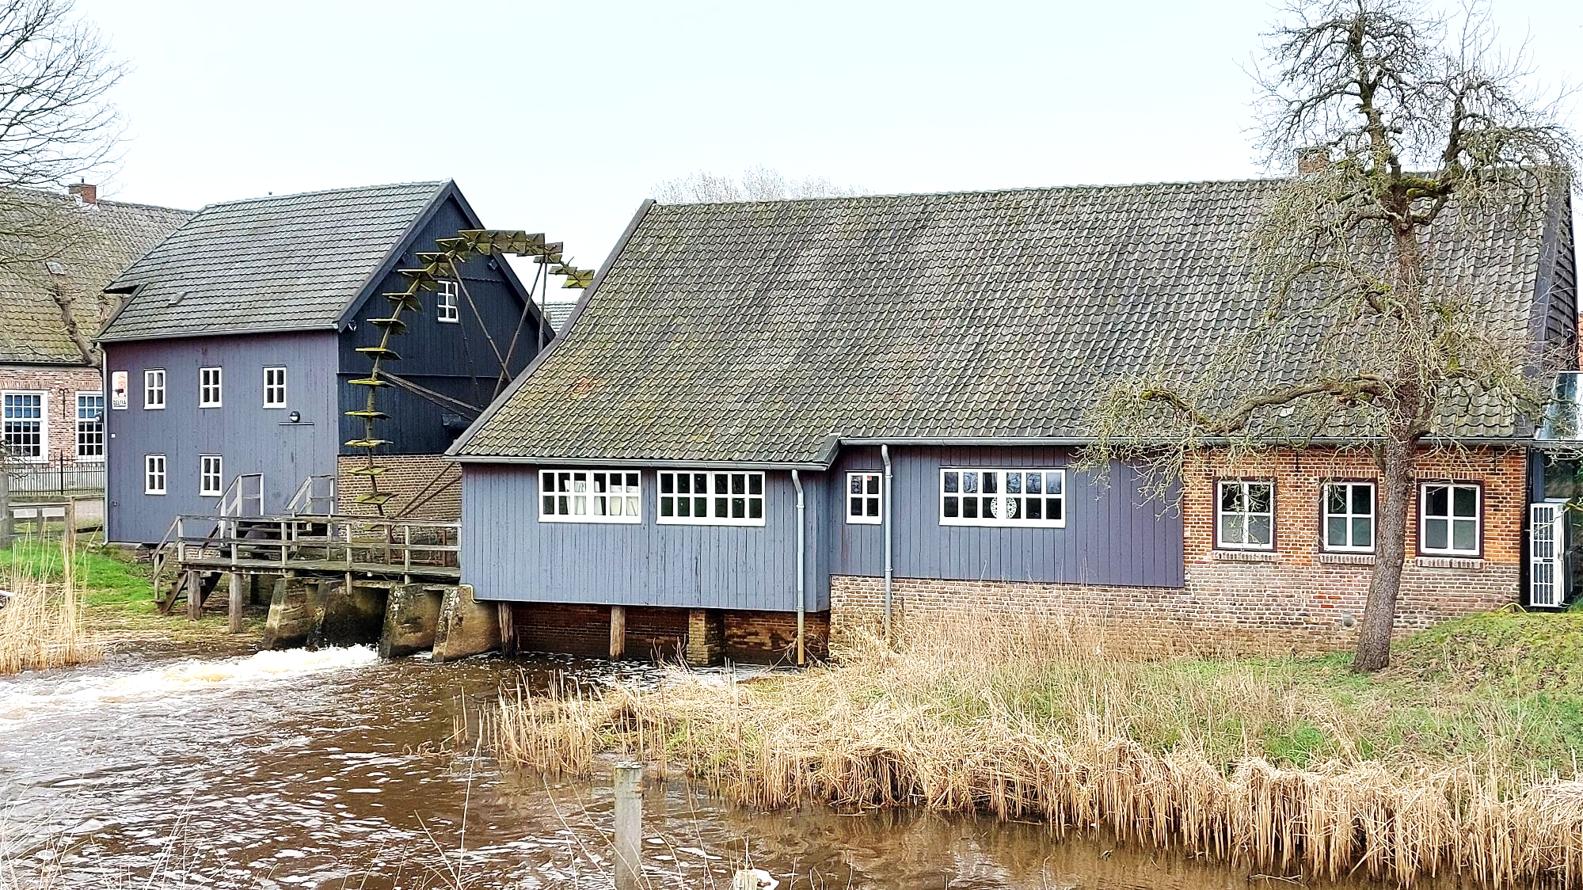
Notes:
Afbeelding volledige pagina
INSTRUCTIES
Bij plaatsen of vervangen grote foto:
• klik met de rechtermuisknop op de afbeelding ‘afbeelding wijzigen’ ‘uit bestand’
• zoek de foto op en klik op ‘invoegen’, de foto blijft daarmee achterop,
• anders de afbeelding handmatig achterop plaatsen ‘schikken’ > naar achtergrond
Bij vragen neem dan contact op met de team communicatie.

Slide 4
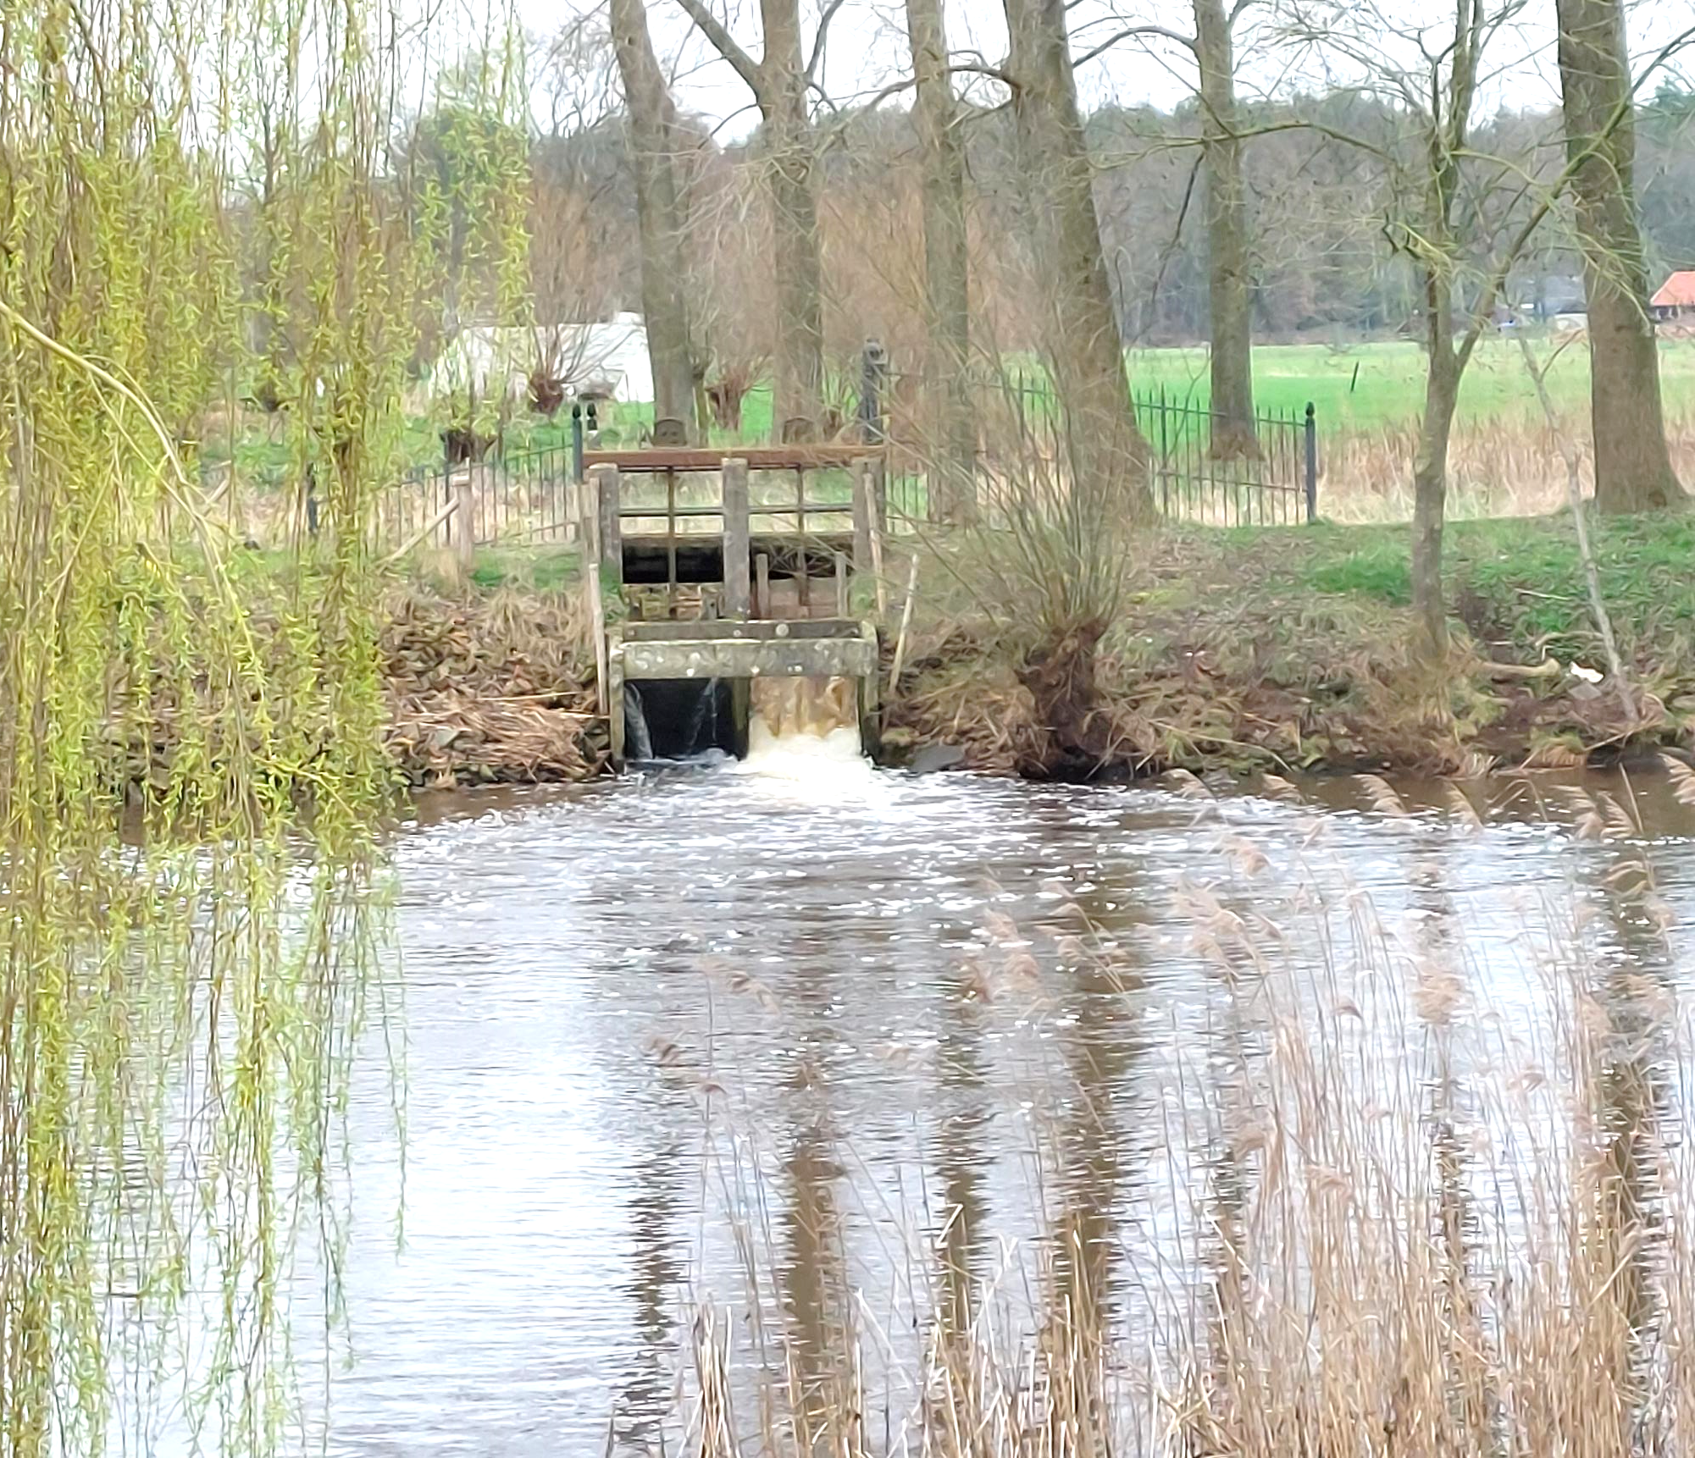
Notes:
Tekst + Afbeelding klein | BLAUW

Slide 5
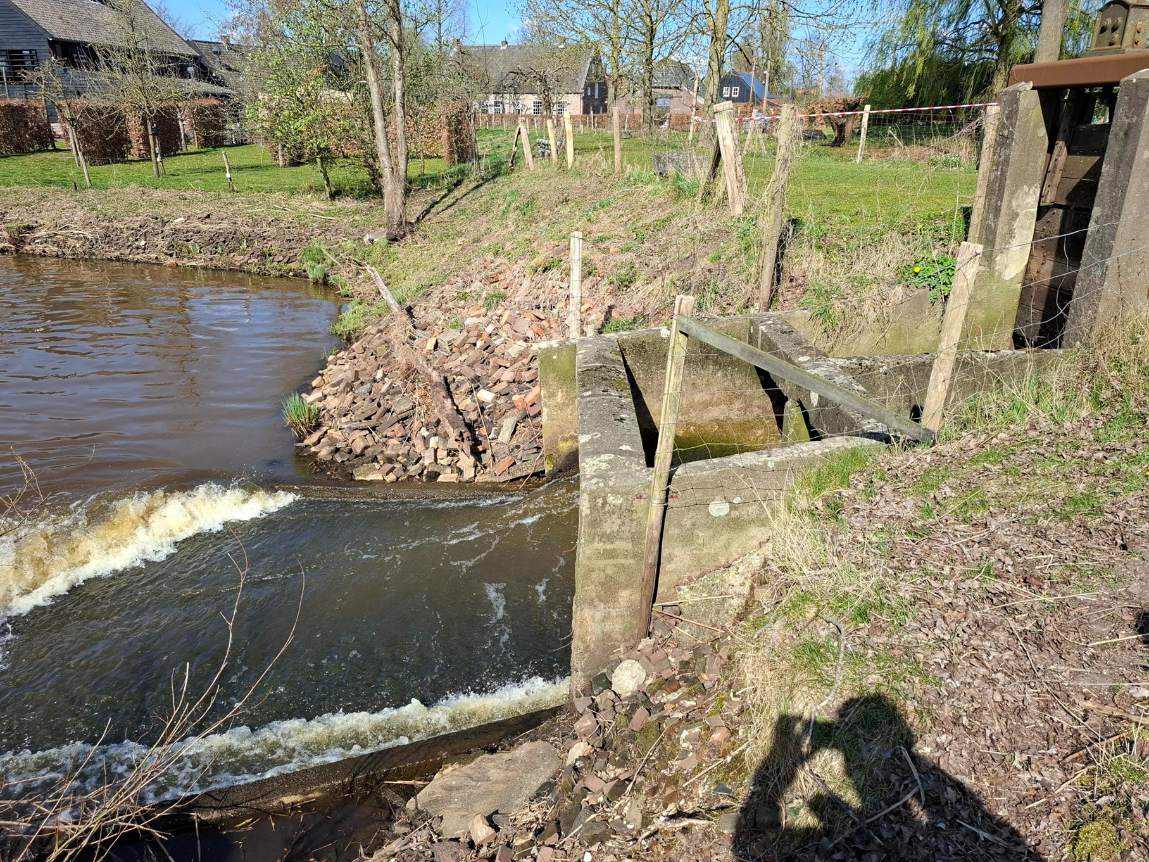
Simpel: Renovatie van de ontlaststuw
Wat doe je nu met zo’n stuw in slechte staat?
Bij een monumentale molen
De stuw zelf is niet monumentaal.
Opheffen barrière voor vissen
Hoe zou jij dit aanpakken?
5 minuten
Terugkoppeling per tafel met de aandachtpunten en suggesties
Notes:
Tekstpagina | WIT

Slide 6
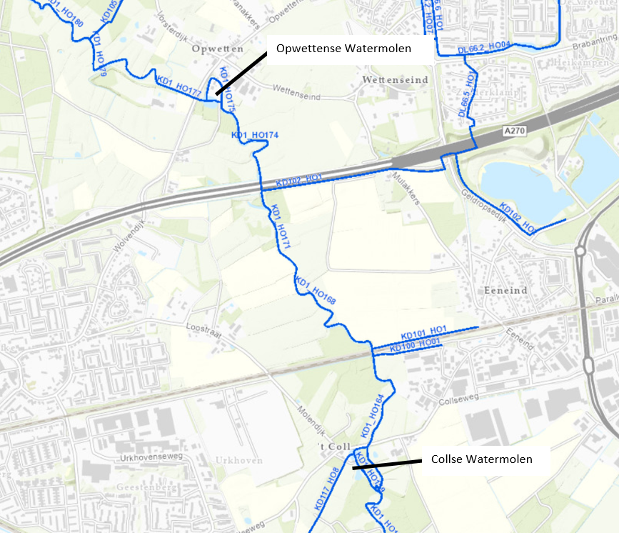
De Opwettense Watermolen
Kleine Dommel
Gemeente Nuenen
(ontlaststuw op de grens met Eindhoven)
Nuenen
Eindhoven
Notes:
Tekst + Afbeelding klein | WIT

Slide 7
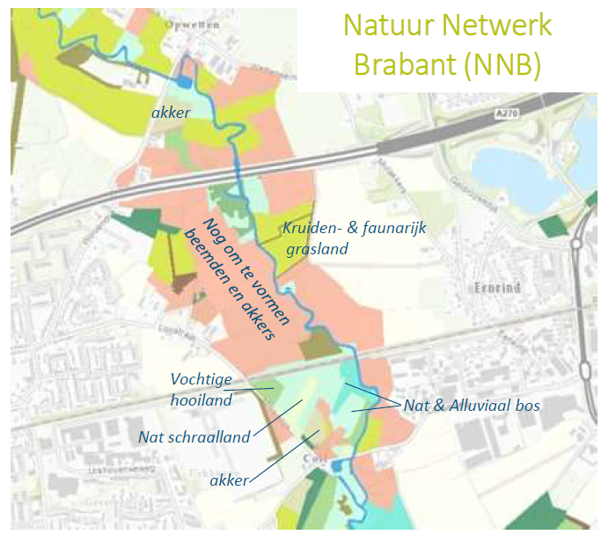
De Opwettense Watermolen
Opgaven in en rond het beekdal:
Kader Richtlijn Water
Natte natuurparel
Natuurnetwerk
Voor dit project geen opgave, wel kader
Notes:
Tekst + Afbeelding klein | WIT

Slide 8
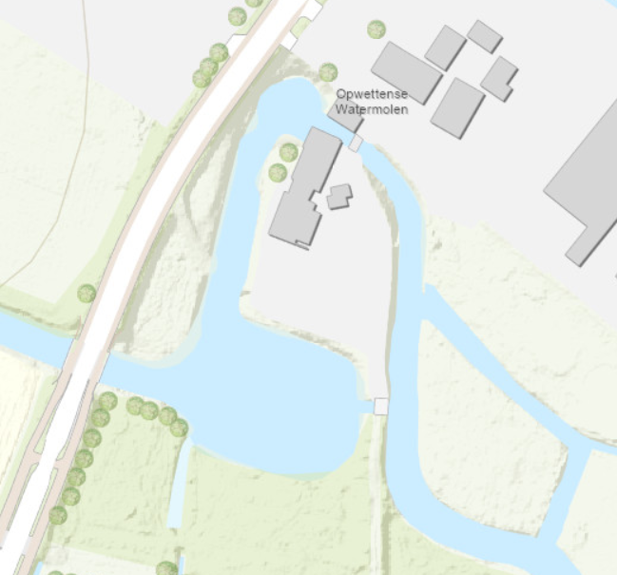
De Opwettense Watermolen
De molen met 3 regelbare doorgangen
De ontlaststuw met 2 regelbare schuiven (onderdoorlaat)
Notes:
Tekst + afbeelding groot | BLAUW
INSTRUCTIES
Bij plaatsen of vervangen grote foto:
• klik met de rechtermuisknop op de afbeelding ‘afbeelding wijzigen’ ‘uit bestand’
• zoek de foto op en klik op ‘invoegen’, de foto blijft daarmee achterop,
• anders de afbeelding handmatig achterop plaatsen ‘schikken’ > naar achtergrond
Bij vragen neem dan contact op met de team communicatie.

Slide 9
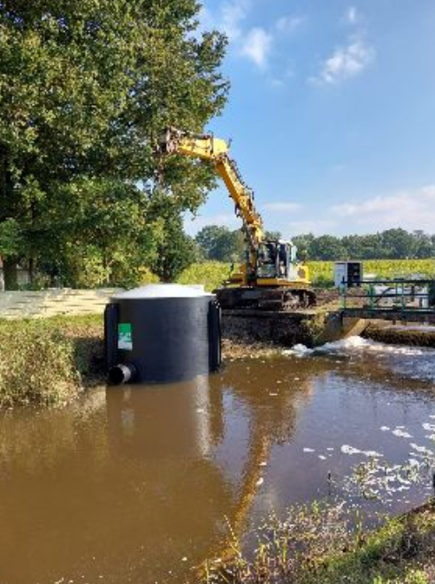
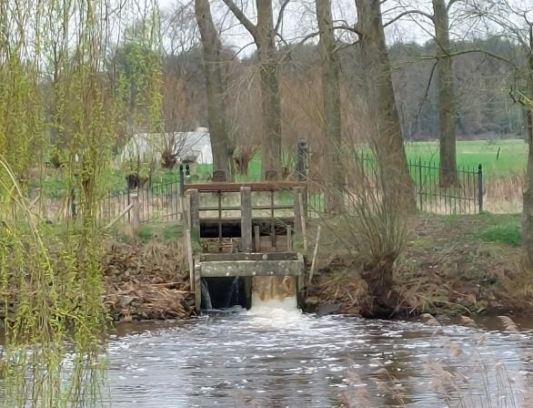
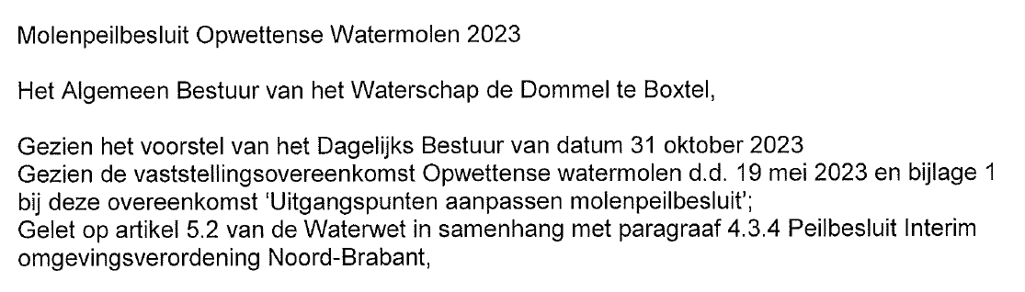
Project met een lange geschiedenis
Onenigheid tussen molenaar en het waterschap over de peilschaal.
Uiteindelijk een overeenkomst:
nieuwe molenpeilen
Renovatie en automatisering van de ontlaststuw (keuze klepstuw)
Aanleg vispassage
Notes:
Tekst + 3 afbeeldingen | BLAUW

Slide 10
Molenpeilen 2023
Maalpeil (winter) 14,95m NAP
Maalpeil (zomer) 14,75m
Minimumpeil 14,50
Streefpeil 14,55m
Peilen passend bij de molen en nauwkeurige sturing van de Kleine Dommel

Slide 11
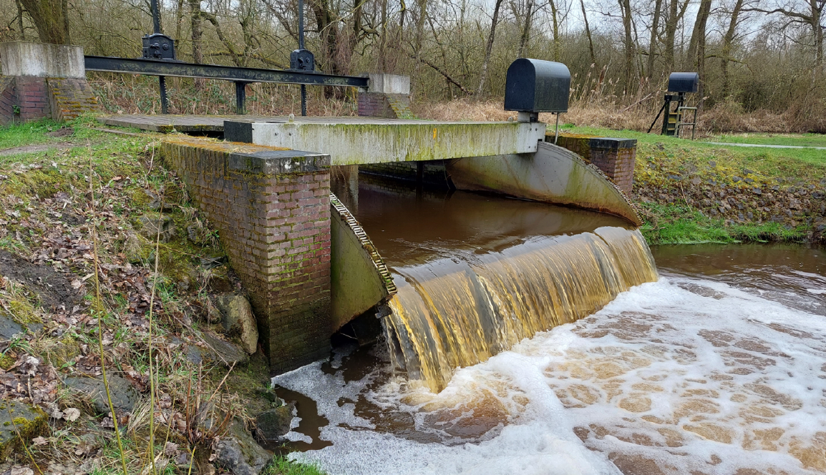
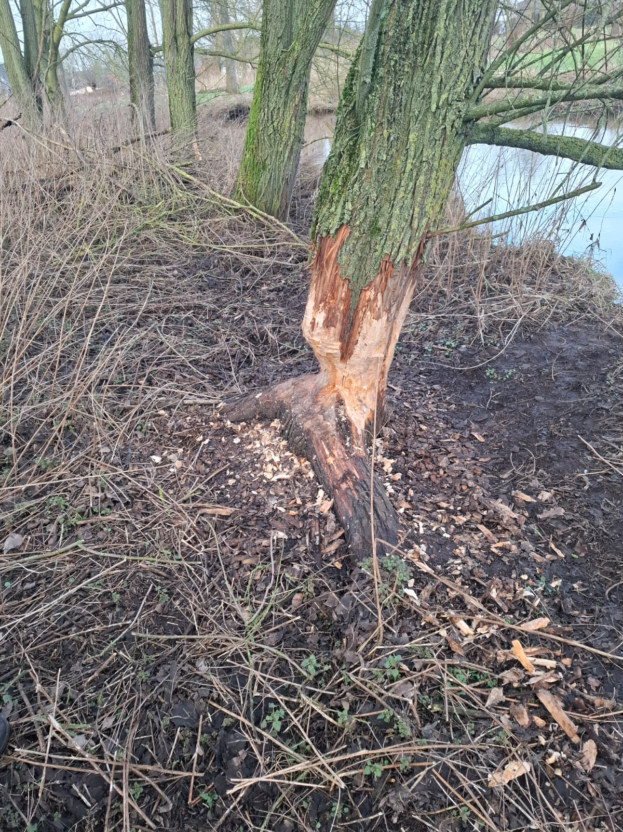
Renovatie van de ontlaststuw
Vooraf:
Historisch ecohydrologische systeemvisie voor het watermolenlandschap van de Opwettense Watermolen
      Collse Watermolen als goed voorbeeld
Verkenning beste oplossing vispassage
      Vislift: goede werking, weinig waterverbruik, afsluitbaar, gering ruimtebeslag
Archeologisch bureauonderzoek, inventarisatie en taxatie van de bomen op kering, bodemonderzoek, flora en fauna, vleermuizenonderzoek en check op explosieven.
Notes:
Tekstpagina | WIT

Slide 12
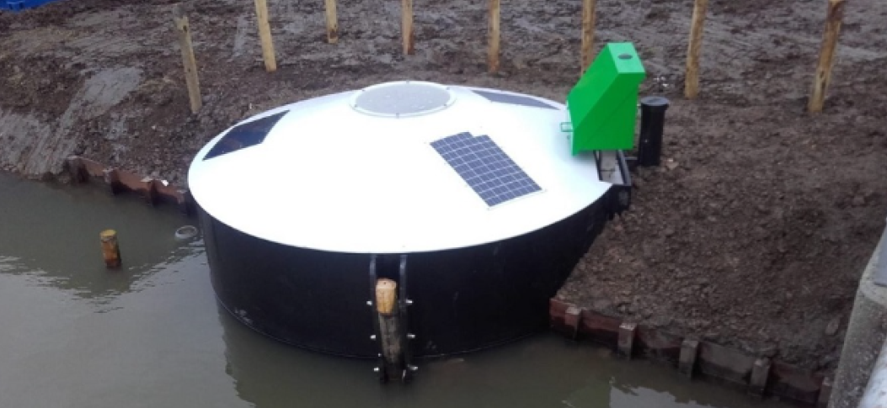
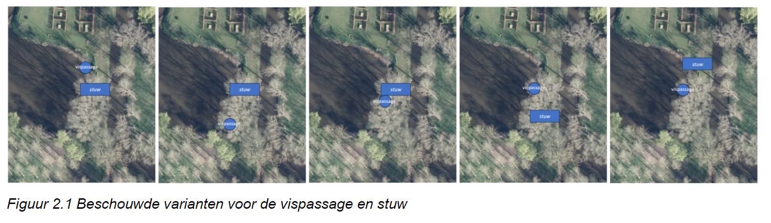
In stappen naar een ontwerp
Variantenstudie
de stuw: zelfde locatie of verplaatsen?
locatie vislift: links of rechts van de stuw?
zichtbaarheid van de vislift i.r.t. de omgeving?
Aandachtpunten:
Functioneren
Beheer
Uitvoerbaarheid
Notes:
Tekstpagina | WIT

Slide 13
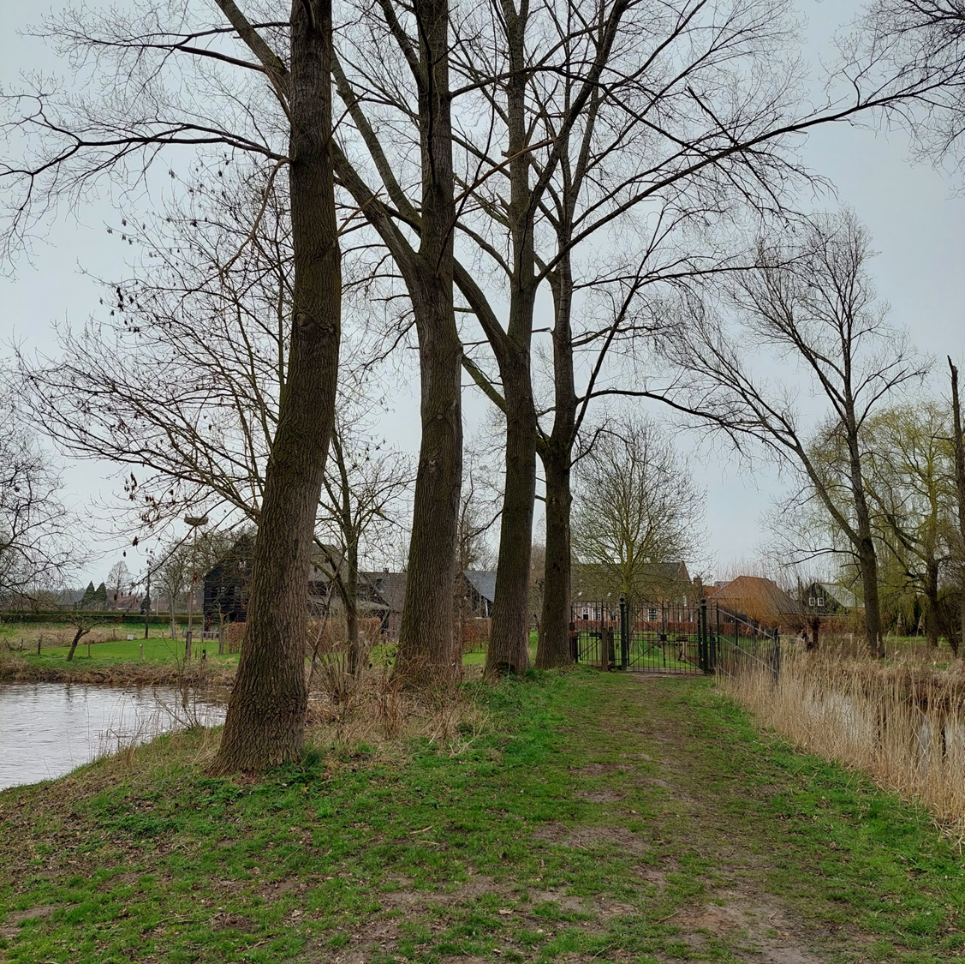
Nader onderzoek bodemgesteldheid
Smalle relatief hoge kering met diepe molenvijver
Potentieel groot peilverschil bij stuw (lage afvoer)
14,95m NAP
12,67m NAP

Slide 14
Nader onderzoek bodemgesteldheid
Smalle relatief hoge kering met diepe molenvijver
Potentieel groot peilverschil bij stuw (lage afvoer)
Conclusie: diepe en lange kwelschermen

Slide 15
Nader onderzoek bodemgesteldheid
Relatief lange kwelschermen voor de stuw zelf. 2 x
Notes:
Tekstpagina | WIT

Slide 16
Nader onderzoek bodemgesteldheid
Relatief lange kwelschermen voor de stuw zelf. 2 x
Link en rechts stukjes kering met onbekende sterkte:
Keuze om kwelschermen door te zetten.
Vervangende waterkering
Notes:
Tekstpagina | WIT

Slide 17
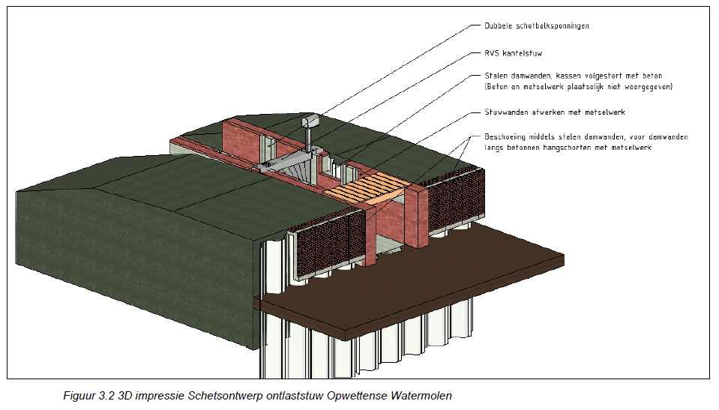
Visualisaties
Van grof naar fijn

Slide 18
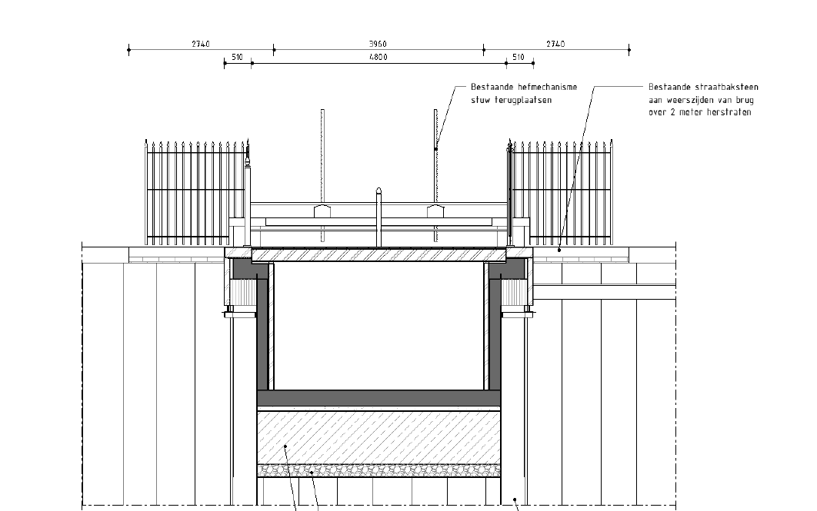
Visualisaties
Van grof naar fijn

Slide 19
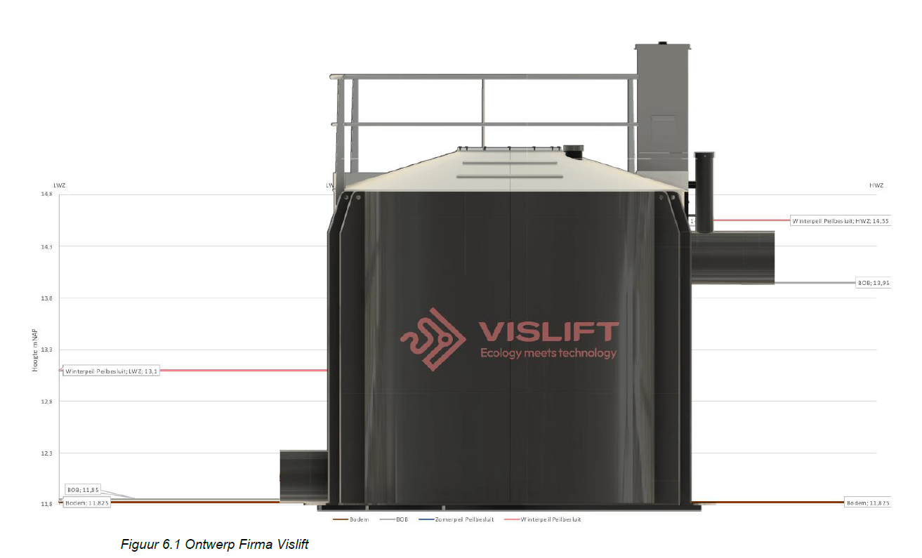
Visualisaties
Van grof naar fijn

Slide 20
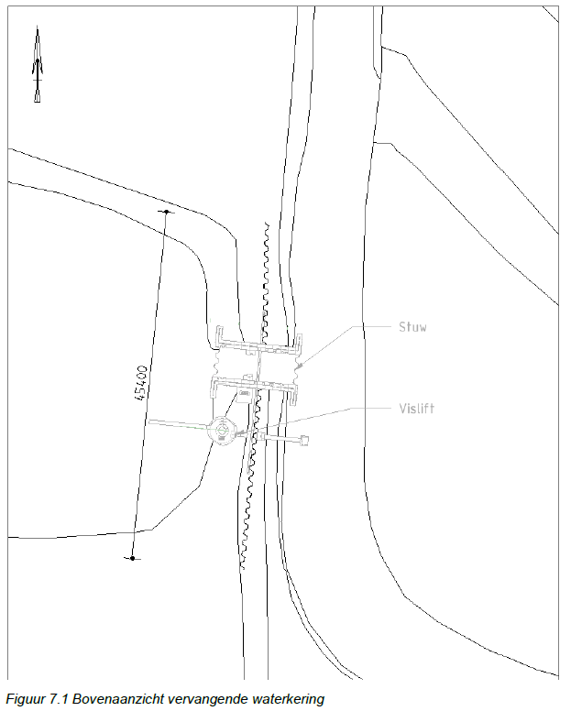
Visualisaties
Van grof naar fijn

Slide 21
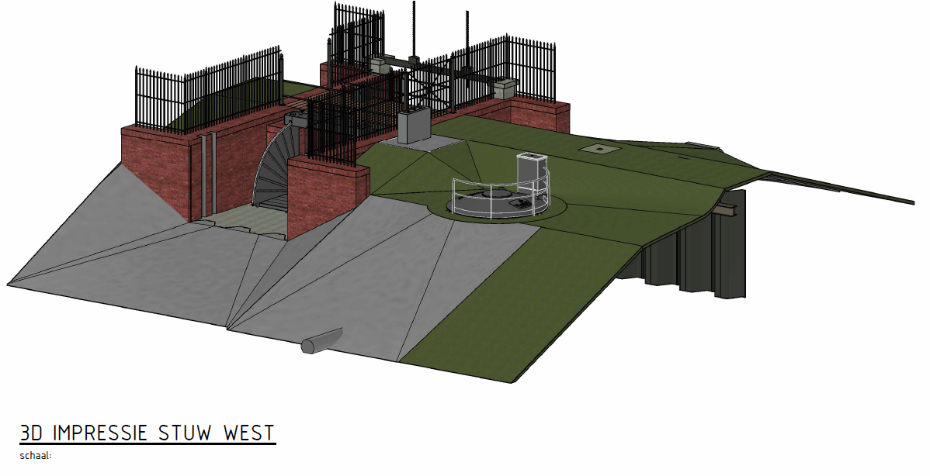
Visualisaties
Van grof naar fijn

Slide 22
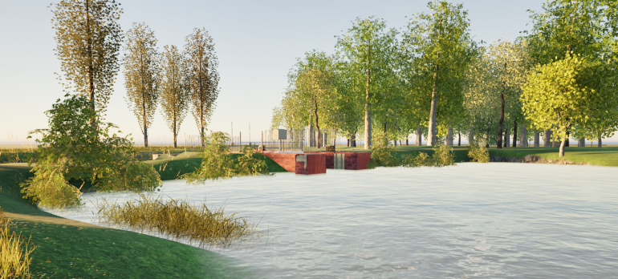
Visualisaties
Van grof naar fijn

Slide 23
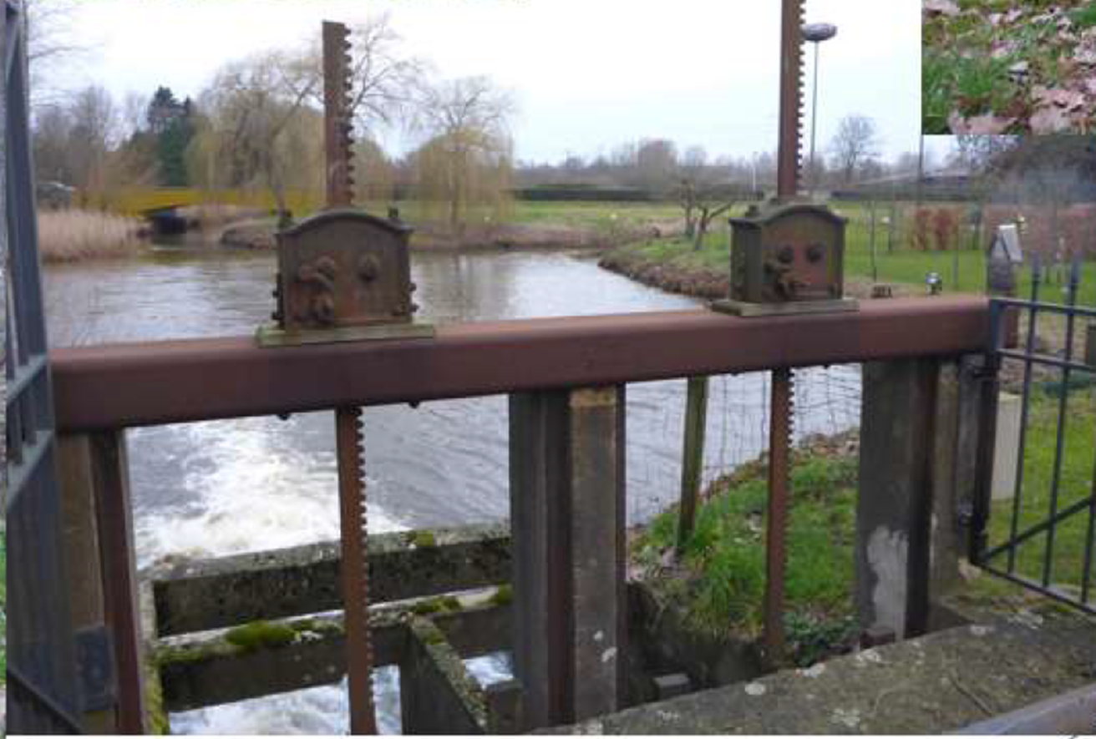
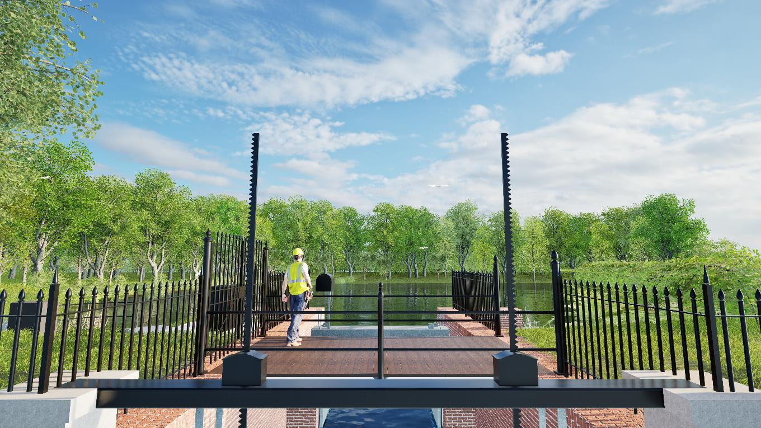
Visualisaties
Van grof naar fijn

Slide 24
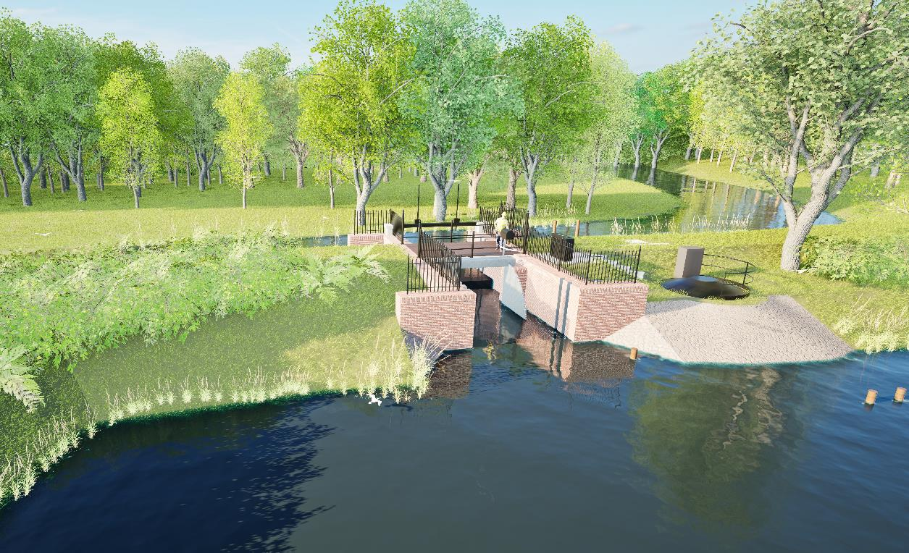
Visualisaties
Van grof naar fijn

Slide 25

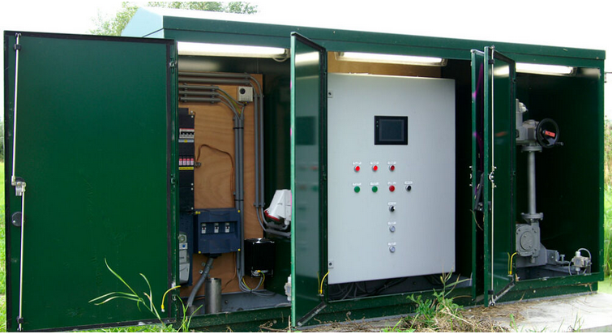
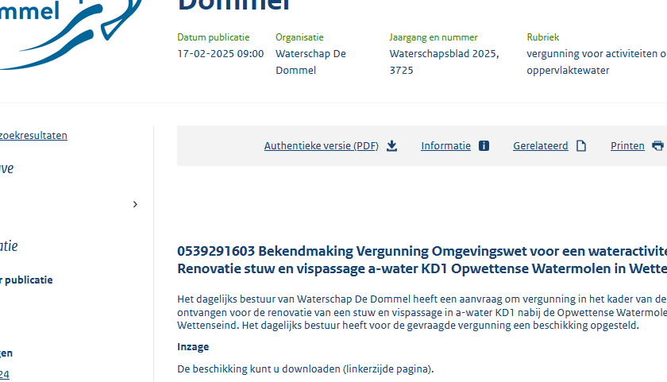
Diverse andere processen
Automatisering van de klepstuw en vislift.
Behoud bediening molenaar
Technische infrastructuur naar WS
Procedures
Molenpeilbesluit 2023
Vergunning Eigen Dienst 2025
Kapvergunning
Omgevingsvergunning (Eindhoven coördineert)
Notes:
Tekst + ronde afbeelding | WIT
INSTRUCTIES
Bij plaatsen of vervangen grote foto:
• klik met de rechtermuisknop op de afbeelding ‘afbeelding wijzigen’ ‘uit bestand’
• zoek de foto op en klik op ‘invoegen’, de foto blijft daarmee achterop,
• anders de afbeelding handmatig achterop plaatsen ‘schikken’ > naar achtergrond
Bij vragen neem dan contact op met de team communicatie.

Slide 26
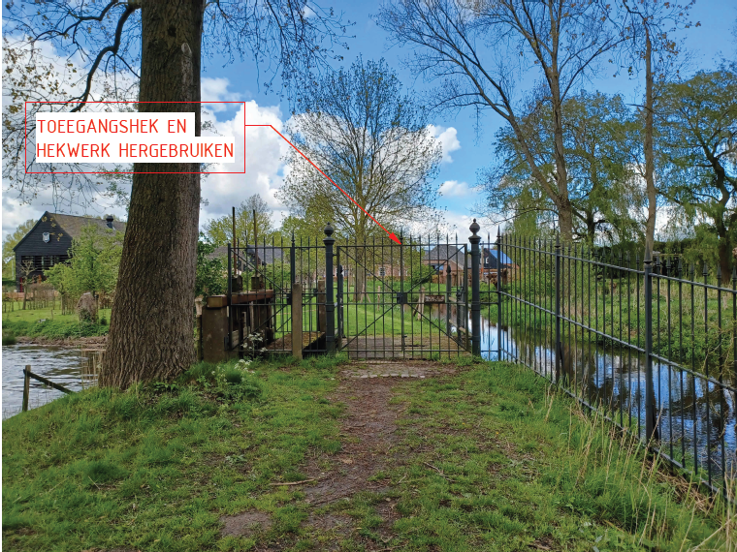
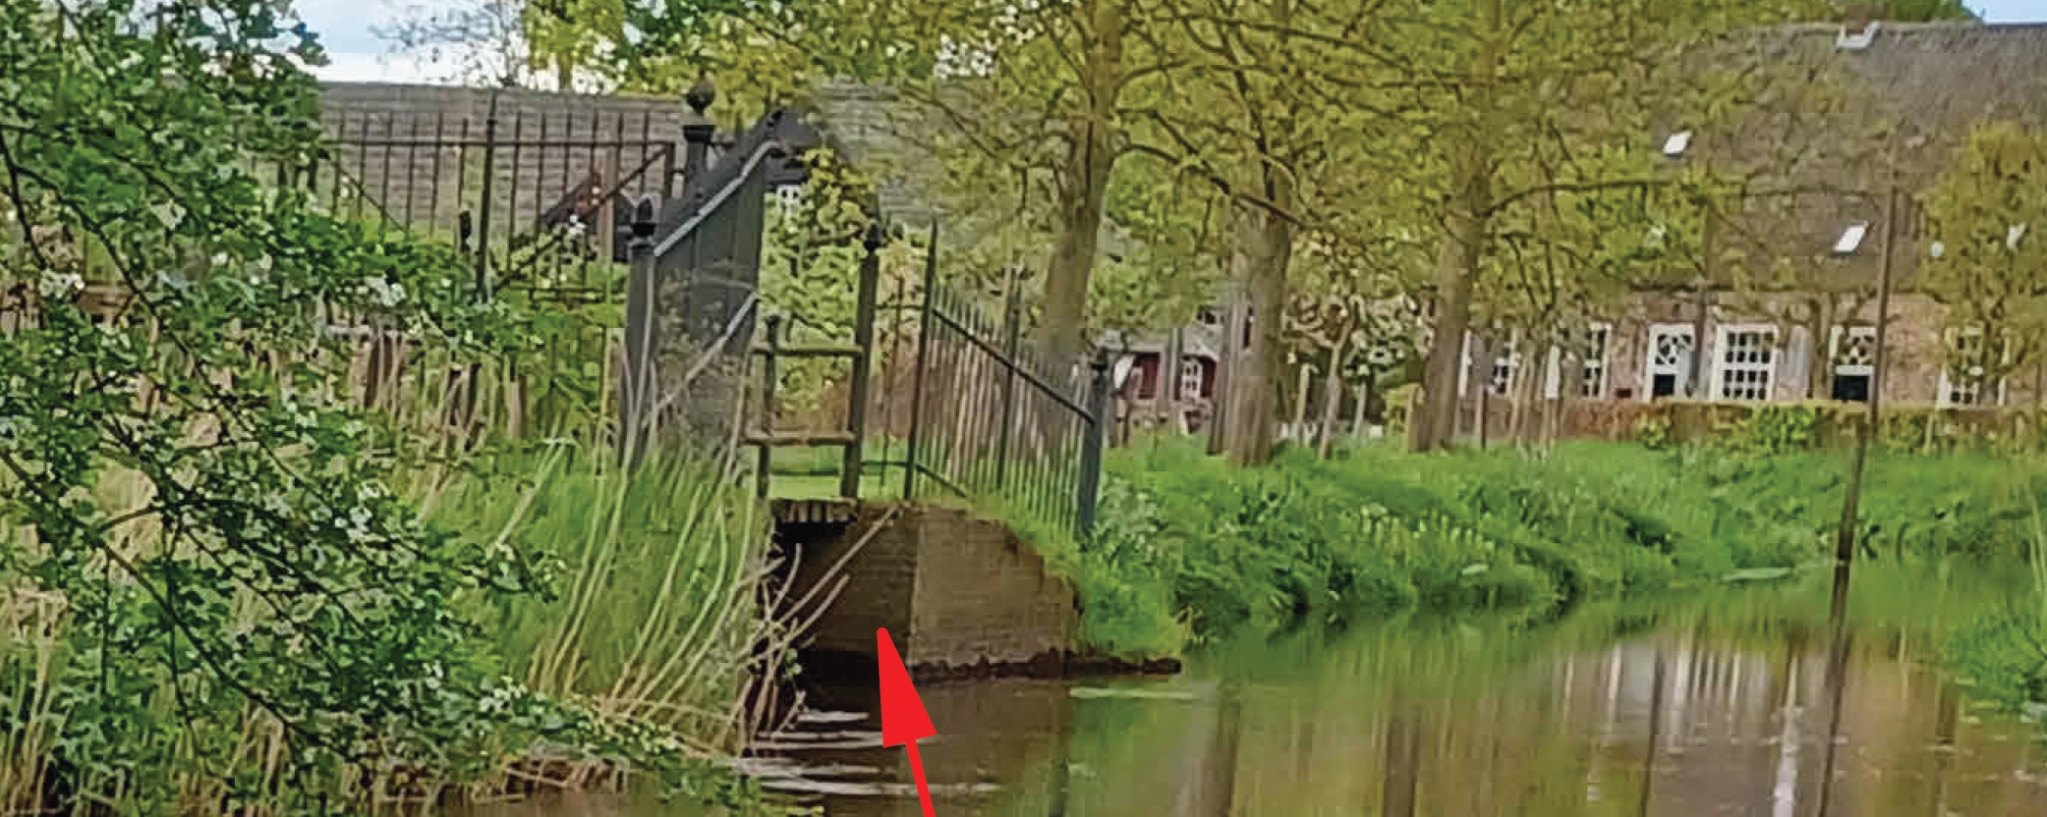
Diverse andere processen
Afstemming met de eigenaar
over proces en inhoud.
principekeuzes (varianten)
hekwerk (grens, veiligheid), vormgeving
Notes:
Tekst + ronde afbeelding | WIT
INSTRUCTIES
Bij plaatsen of vervangen grote foto:
• klik met de rechtermuisknop op de afbeelding ‘afbeelding wijzigen’ ‘uit bestand’
• zoek de foto op en klik op ‘invoegen’, de foto blijft daarmee achterop,
• anders de afbeelding handmatig achterop plaatsen ‘schikken’ > naar achtergrond
Bij vragen neem dan contact op met de team communicatie.

Slide 27
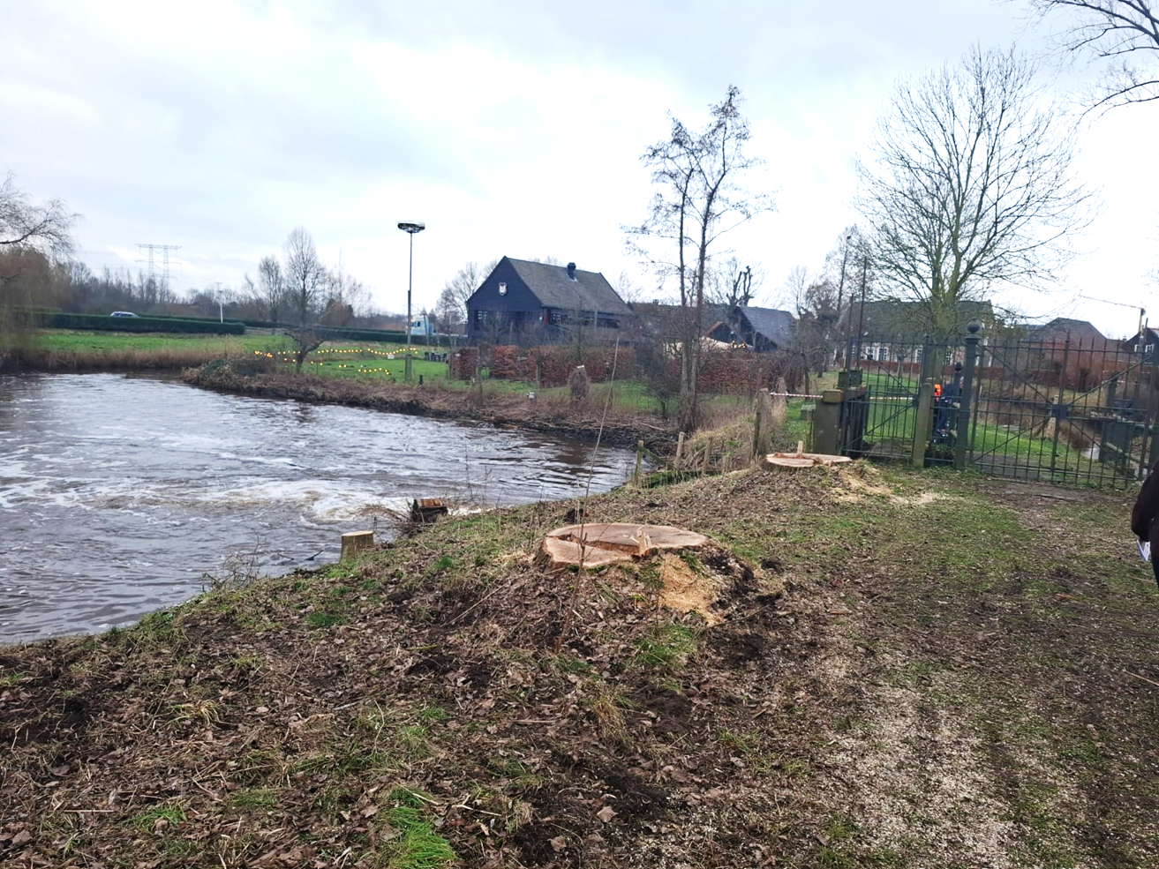
Uitvoering
Aanbesteding doorlopen
Voorbereiding door aannemer gestart
Wachten op omgevingsvergunning….
Notes:
Tekst + ronde afbeelding | WIT
INSTRUCTIES
Bij plaatsen of vervangen grote foto:
• klik met de rechtermuisknop op de afbeelding ‘afbeelding wijzigen’ ‘uit bestand’
• zoek de foto op en klik op ‘invoegen’, de foto blijft daarmee achterop,
• anders de afbeelding handmatig achterop plaatsen ‘schikken’ > naar achtergrond
Bij vragen neem dan contact op met de team communicatie.

